Slide 1
Installation et mise en service du système cryogénique de l’ESS
Romain Goncalves
Cryogenic operator, ESS
16-18 septembre 2019 @ CERN
www.europeanspallationsource.se

Slide 2
Sommaire
Vue d’ensemble
Fournisseurs et partenaires
Equipe cryo
Les installations cryogénique
Conclusions
Questions

Slide 3
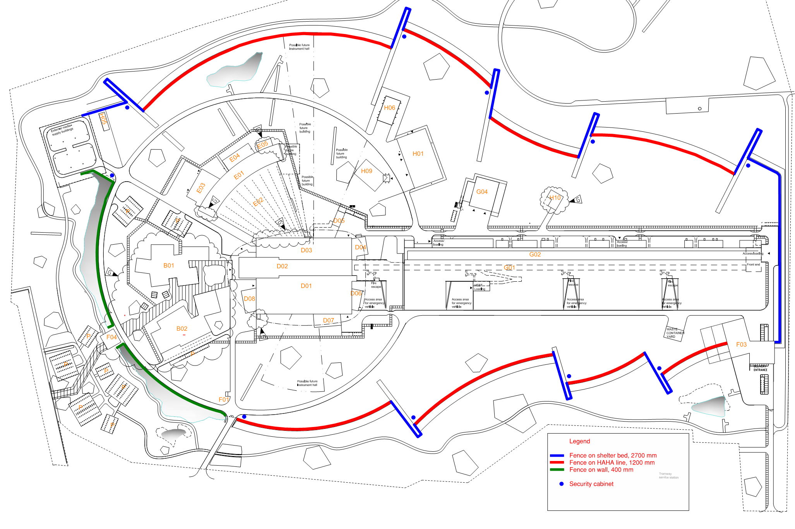
(1.1) Où se trouve la cryogénie sur le site?
Neutron Instrument Halls
Cryogenic Moderator Room
Cryo Compressor Building
Coldbox Hall and
Cryomodule Teststand
Accelerator Tunnel
Notes:
En surfaces : Batiment compresseurs, batiment boite froide, station d’essai des cryomodules
En sous-sol : tuyauteries salle des machines => boites froides, ligne cryogénique entre TMCP et les modérateurs
Tunnel : cryomodules, boites froides auxiliaire, ligne cryogénique

Slide 4
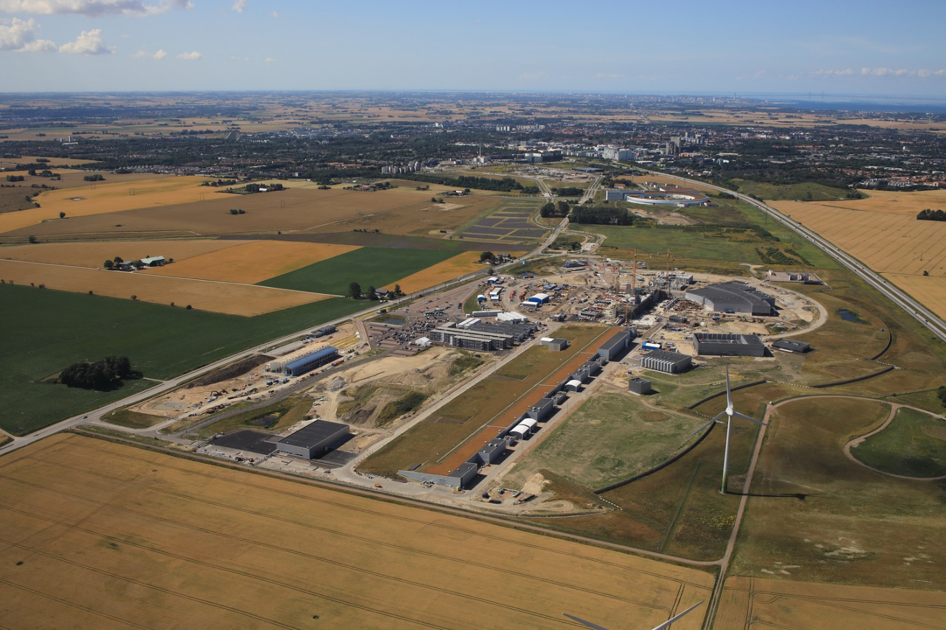
(1.2) vue aérienne Août 2019
3 boîtes froides + station de remplissage
600m
Bâtiment compresseurs Epurateur extérieur
Systéme de récupértion
Stockage helium pure 19x70m3 @25bars
Cadres d’Ghe impure

Slide 5
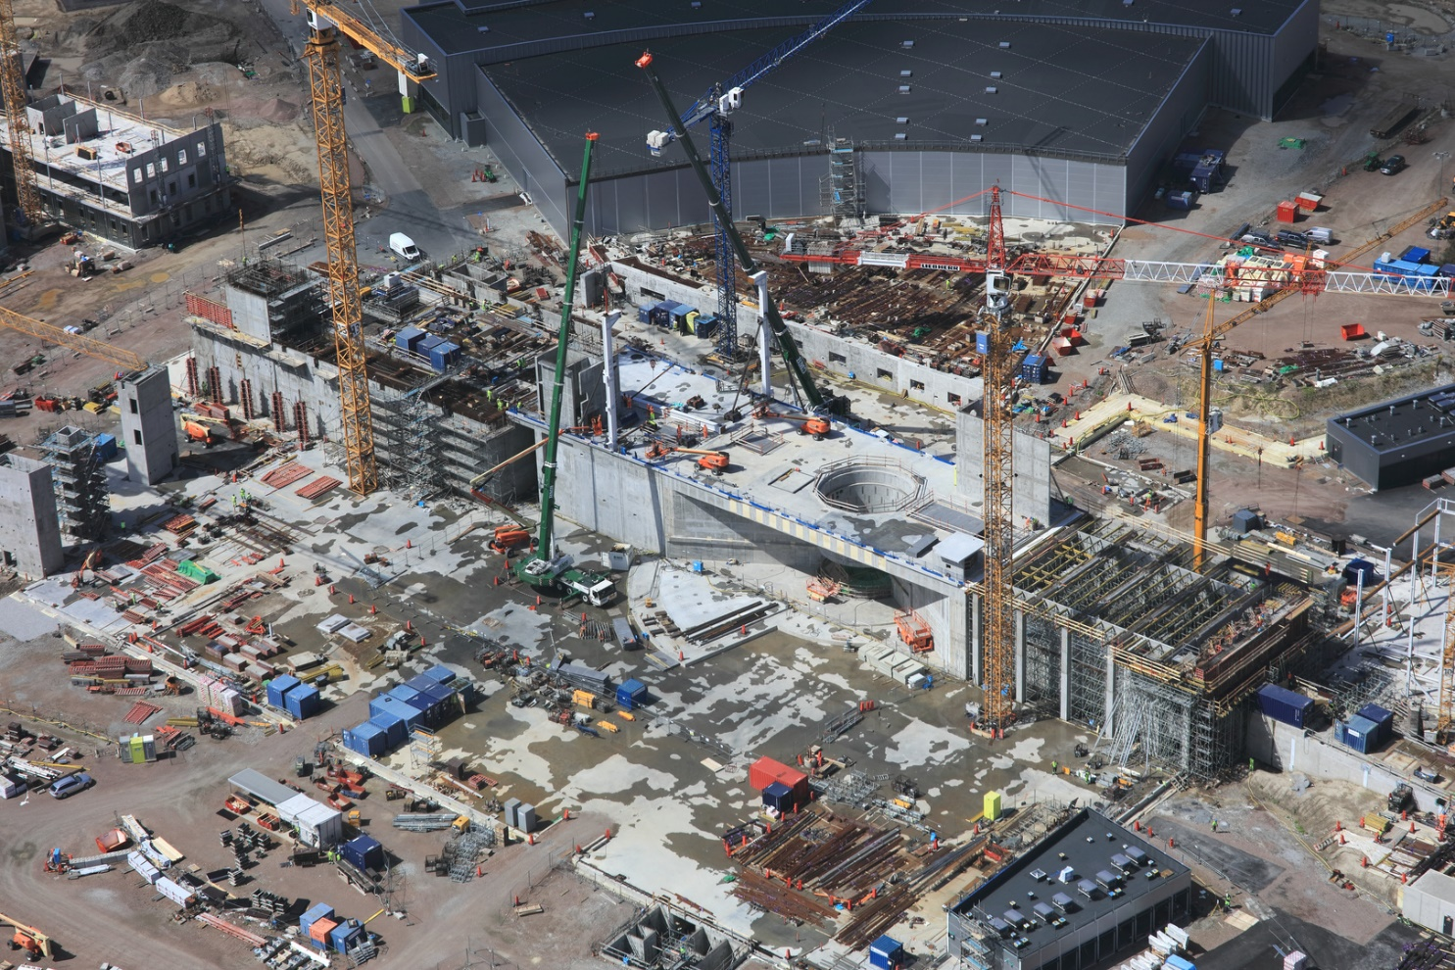
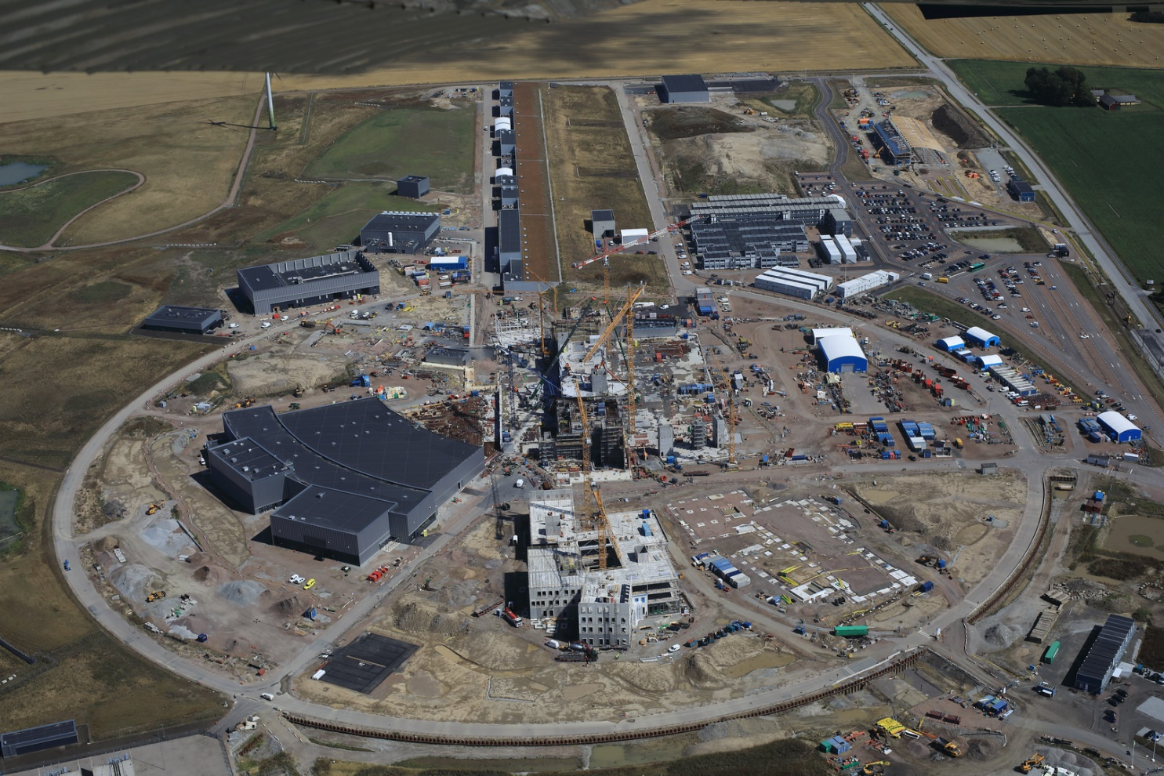
(1.2) vue aérienne Août 2019
Bâtiment des boites froides
Bâtiment compresseurs
600m
la cible en tungstène

Slide 6
(1.4) Diagramme d’ensemble du system cryo d’ESS
Stockage d’helium pure
Epurateur extérieur
Système de récuparation d’GHe
TMCP : Système cryo des modérateurs de la cible
ACCP : Système cryo de l’accélérateur
20 m³ LHe Dewar
5 m³
LHe Tank
TICP : Système cryo tests & instruments
Système de cryodistribution pour la cible
Dewars mobile Lhe
Système de Cryodistribution Station d’essai
Système de cryodistributionLinac Elliptique
Système de cryodistribution
Spoke Linac
Boite froide de circulation de L’Hydrogène
Stockage LN2
Cryomodules Elliptiques
Spoke
Cryomodules
Dewars mobiles LN2
Instruments & Experiences
Station d’Essai de Lund 2
Hydrogen Modérateur à Hydrogène
Notes:
ACCP: 3kW @ 2K, 11kW @ 40K, 270 l/h Liquefaction → special plant, power consumption in MW range, big industrial compressors, sophisticated CC system
TICP: 76W @ 2K, 420W @ 40K, 6 l/h Liquefaction → standard plant customized.
TMCP: 32kW @ 15-20K , 1000g/s Ghe → very large again, some challenges but not terribly sophisticated process, compared to ACCP
Large and sophisticated cryo-distribution system for all plants and their consumers

Slide 7
Sommaire
Vue d’ensemble
Fournisseurs et partenaires
Equipe cryogénique
Les installations cryogénique
Conclusions
Questions

Slide 8
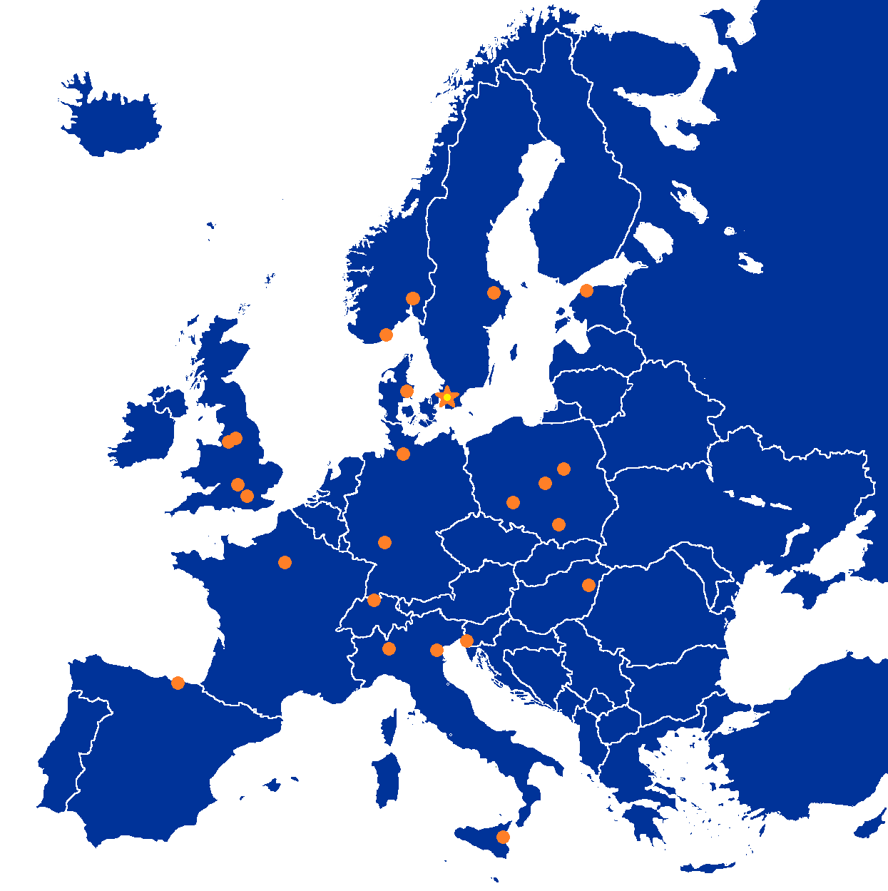
(2.1) Partenaires avec des contributions en nature
Cryomudules à cavités Elliptiques: CEA (France)
Cryomodules à cavités Spoke: IPNO (France)
Distribution cryo pour le Linac Elliptique: WrUT (Poland)
Distribution cryogénique pour la ligne cryo et la station d’essai de Lund: WrUT (Poland)
Distribution cryogénique pour le linac spoke: IPNO (France)
Système cryogénique des modérateurs de la cible: FZJ, TUD (Germany)
Station d’essai pour les cryomodules à cavités Spoke : Uppsala University (Sweden)
Et d’autre à venir…

Slide 9
(2.2) Partenaires commerciaux
ACCP: Linde Kryotechnik (Switzerland)
TICP: Air Liquide Advanced Technologies (France)
TMCP: Linde Kryotechnik (Switzerland)
Warm Piping Installation: Powerheat (Sweden)
Réservoir de stockage GHe: UBH International (United Kingdom)
Livraison d’hélium gas et liquide : Strandmöllen AB(Sweden), Woikoski(Finland)
Et d’autre à venir

Slide 10
Sommaire
Vue d’ensemble
Fournisseurs and partenaires
Groupe Cryo
Les installations cryogénique
Conclusions
Questions

Slide 11
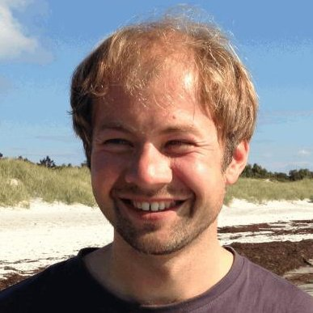
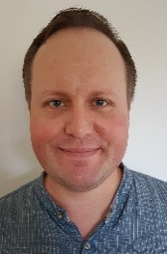


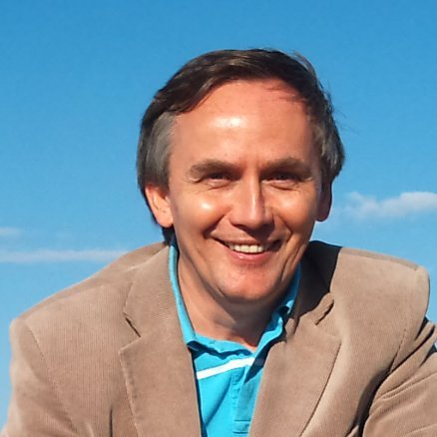




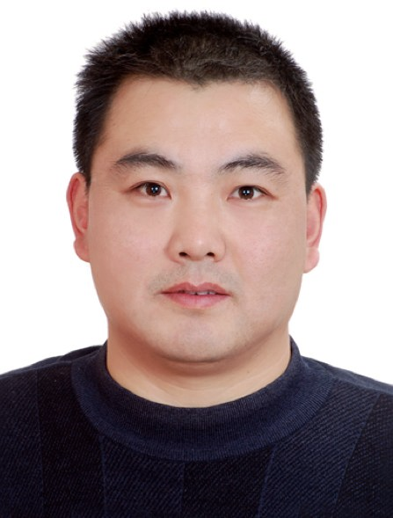
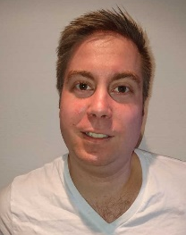
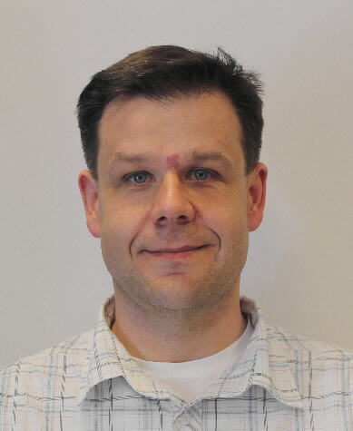

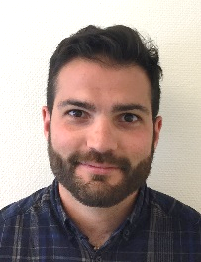
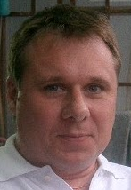
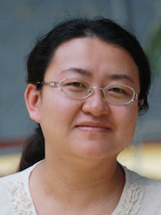

Groupe Cryogénique
Philipp Arnold
Section Leader,
TICP Project Engineer
Chao Yijun
Undergraduade student
Piotr Tereszkowski
Designer (consultant)
Per Nilsson
Cryogenic Operator
Jianqin Zhang
Post Doc
2019…
?
2020…
?
Xilong Wang
ACCP Project Engineer
Cryogenic Operator
Cryogenic Operator
Mattias Olsson Cryogenic Operator
Jarek Fydrych
CDS Project Engineer
Johnny Råström Cryogenic Technician
Romain Goncalves
Cryogenic Operator
Xiaotao Su
Cryogenic Engineer

Slide 12
Sommaire
Vue d’ensemble
Fournisseurs et partenaires
Equipe cryogénique
Les installations cryogénique
Conclusions
Questions

Slide 13
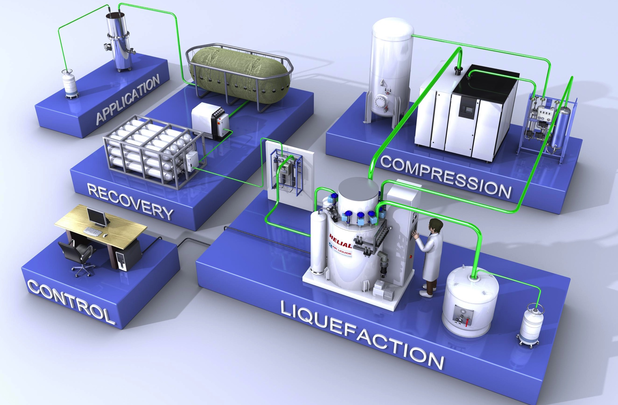
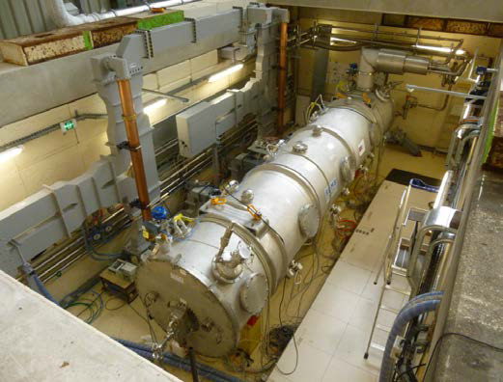
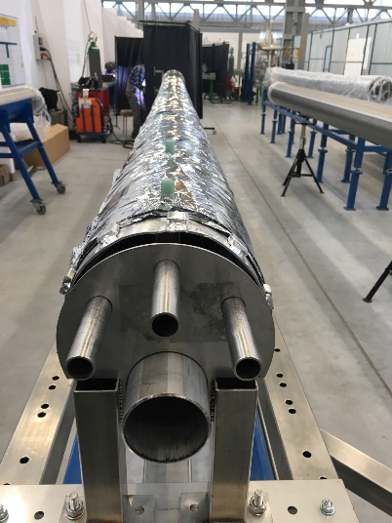
(4.1) TICP : Test and Instruments Cryoplant
Les besoins des cryomodules
  Refroidissement at 2K (supercritique, pompage des vapeurs)
  LHe pour le refroidissement des coupleurs de puissance
  40-50K les écrans thermiques
Le système cryo doit fournir:
  Pompage en dépression
  Plusieurs étapes de purification
  Haute flexibilité
Courtesy of Air Liquide Advanced Technologies, France
Courtesy of Kriosystem, Poland
Courtesy of CEA Saclay, France

Slide 14
(4.1) TICP : Test and Instruments Cryoplant
Cahier des charges
Boite froide :
  Refroidissement de la station d’essai des cryomodules : 76W @ 2K, 420W @ 40K avec 6 l/h Liquéfaction
  Liquéfaction for NSS: 7500 l/month
  Système de récupération de l’hélium pour les trois installations cryogénique d’ESS.
  Fourniture d’helium liquide pour l’Université de Lund et MAX IV : 1000 l/month
Système de récupération
  Retour d’hélium des différents instruments
  Flash de la station de remplissage et différents transfer d’hélium
  Evaporation des Dewars, régénération des épurateurs et adsorbeurs, conditionnement
  Soupape de sécurité du cryomodule
  Compression, storage, distribution of impure helium
Eputeur extérieur
  Vider les cadres HP quand l’épurateur interne n’est pas disponible
  Purifier le gas des autres installations pendant les phases de démarrage
Standalone Helium Purifier
Helium Recovery System
5 m³
LHe Tank
Test & Instrument Cryoplant
LHe Mobile Dewars
Test Stand Cryodistribution System
LN2 Storage Tanks
LN2 Mobile Dewars
Instruments & Experiments
Test Stand Lund 2
14

Slide 15
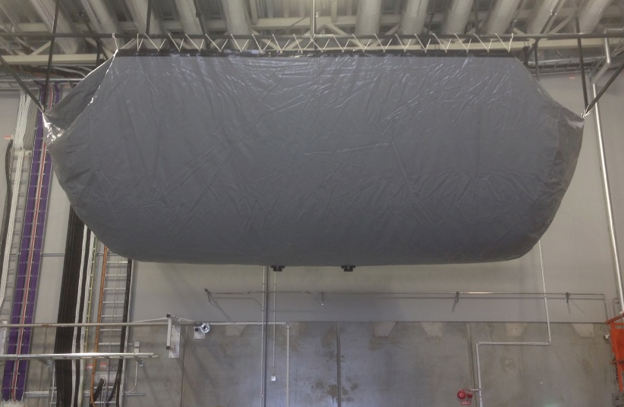
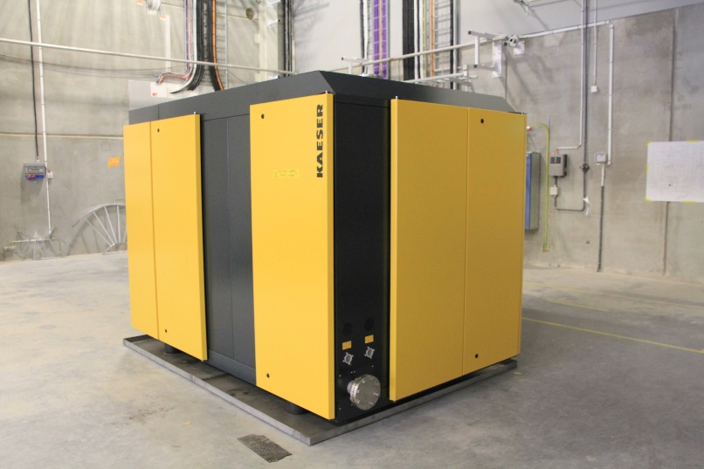
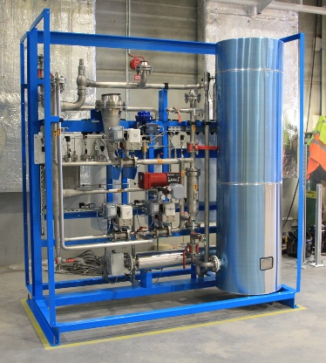
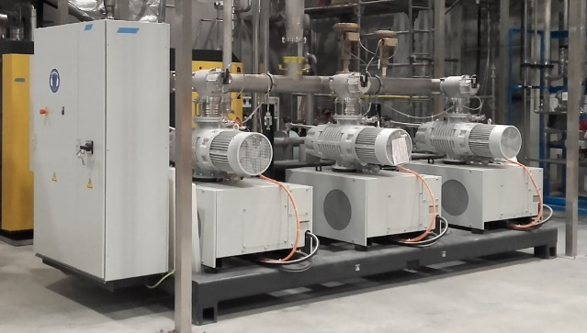
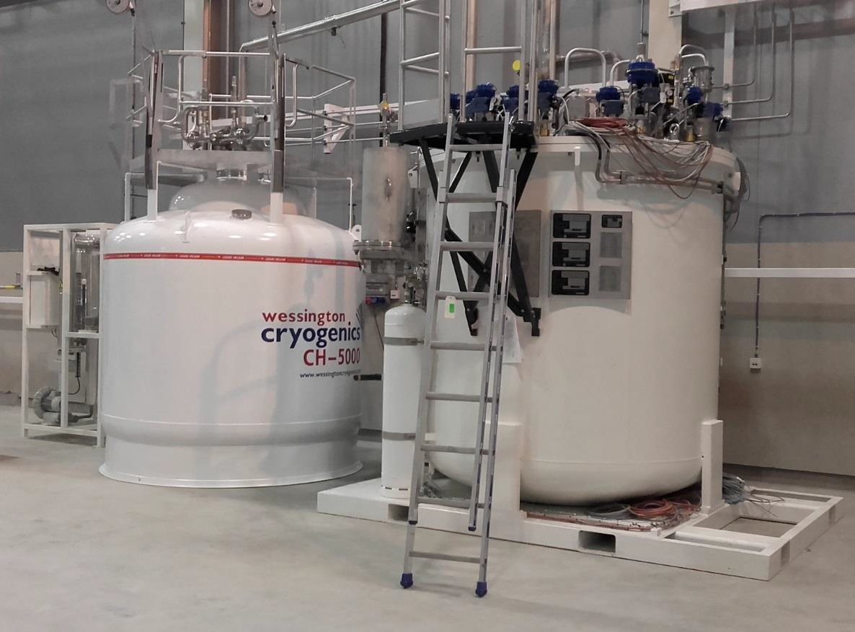
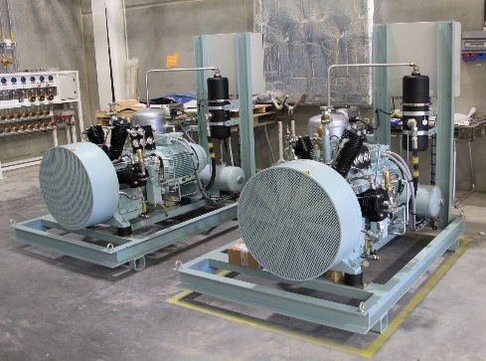
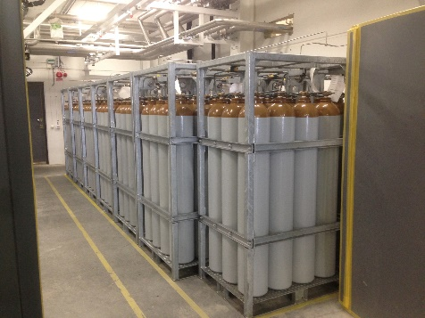
(4.1) Test and Instruments Cryoplant
Source d’hélium impure

Slide 16
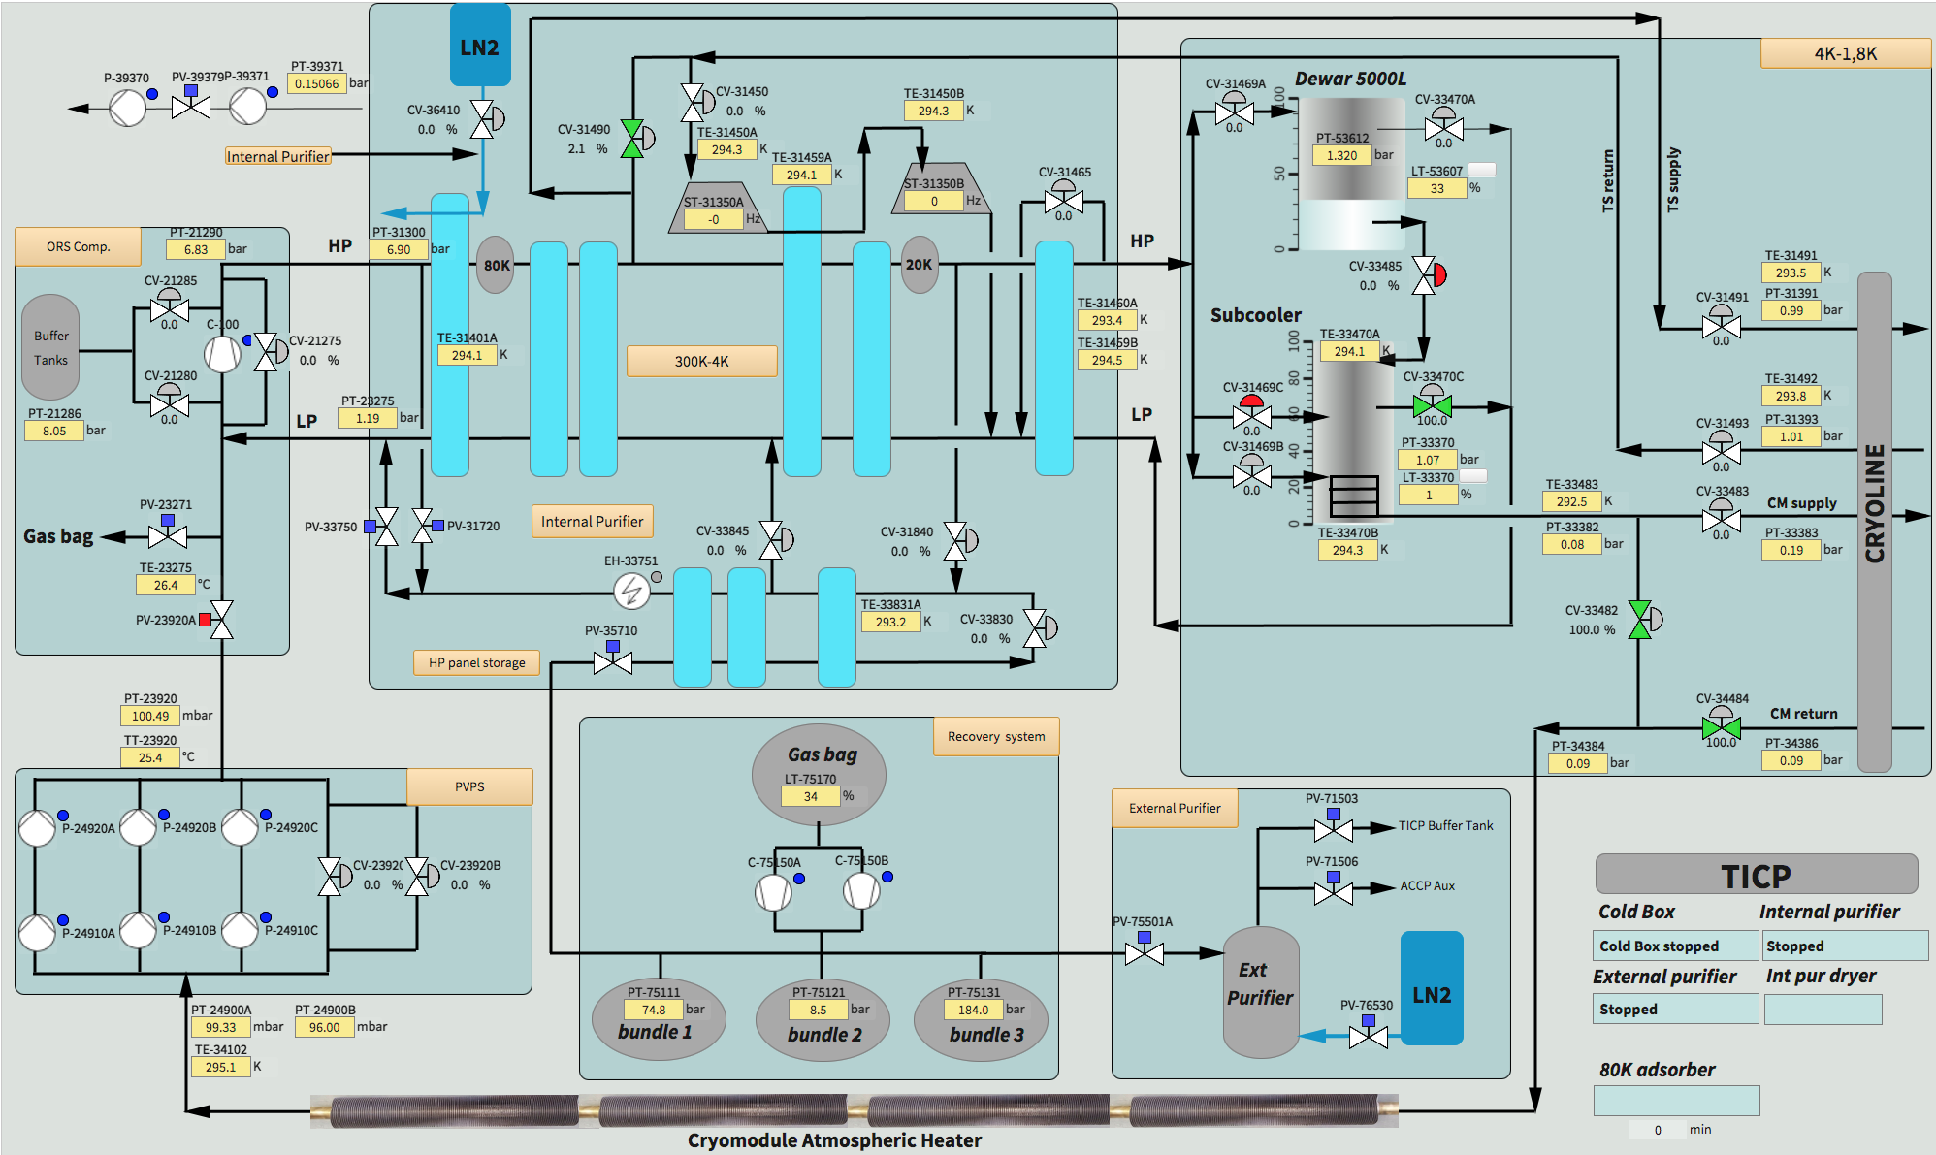
(4.1) Test and Instruments Cryoplant
TICP consist of
HELIAL ML ™
Process Vacuum Pumps
5000 l LHe Dewar
Filling and mobile Dewar boil-off station
100 m³ gasbag
2 x 60 m³/h recovery compressors
12 m³ HP impure storage bundles
Stand-alone purifier
HELIAL ML including
LHe sub-cooler vessel and coil
Thermal shield circuit
4-fold CTL interface
Special GMP

Slide 17
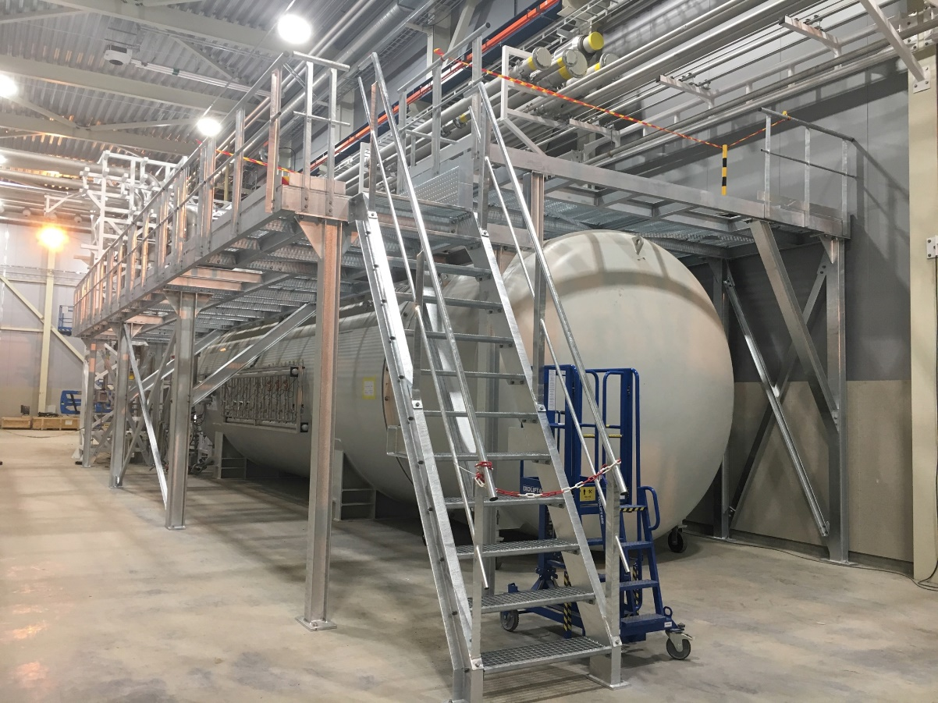
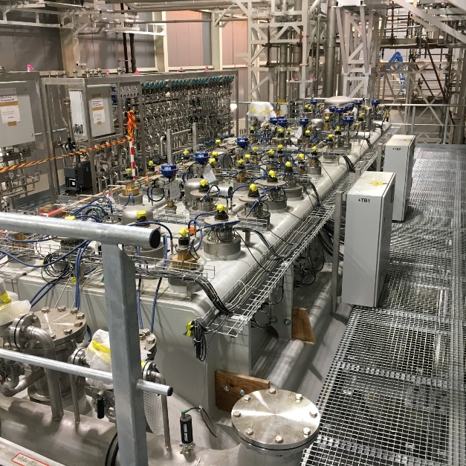
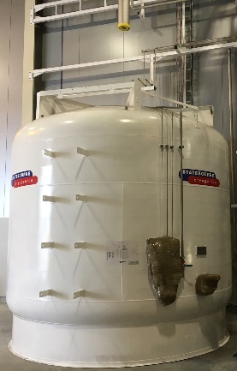
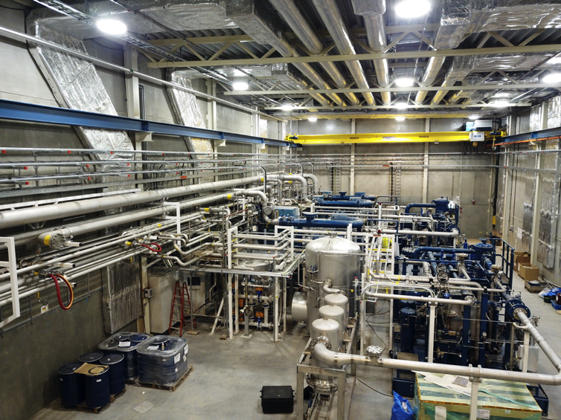
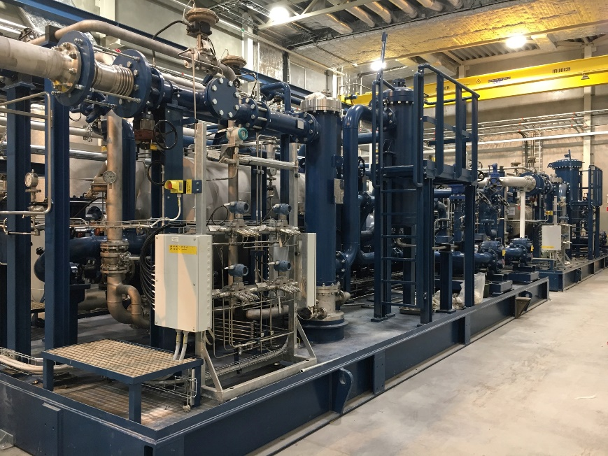
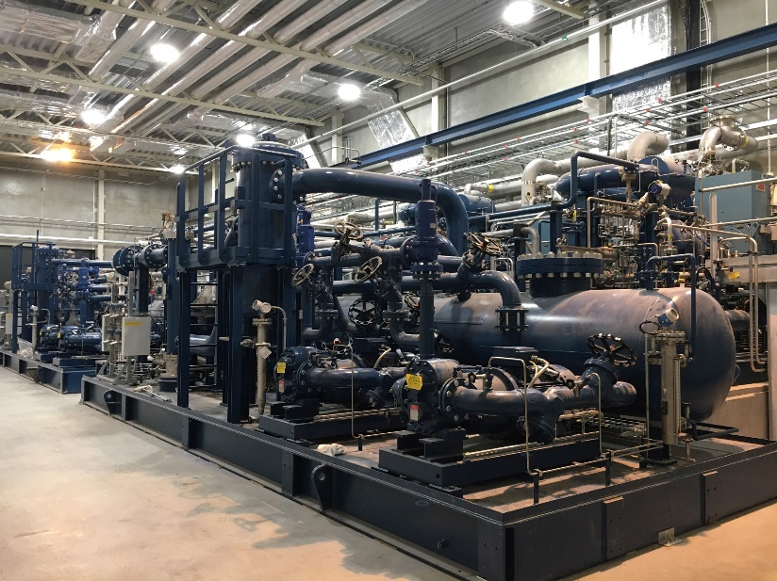
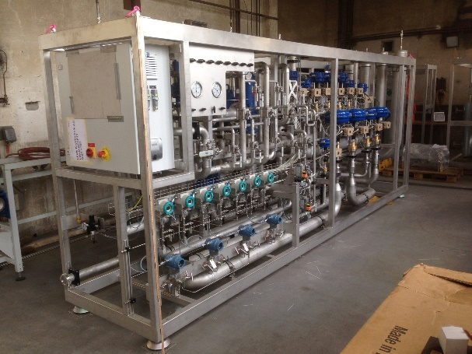
(4.2) ACCP : Accelerator Cryoplant
Notes:
Il manque le sêcheurs HP en sortie de coalesceurs

Slide 18
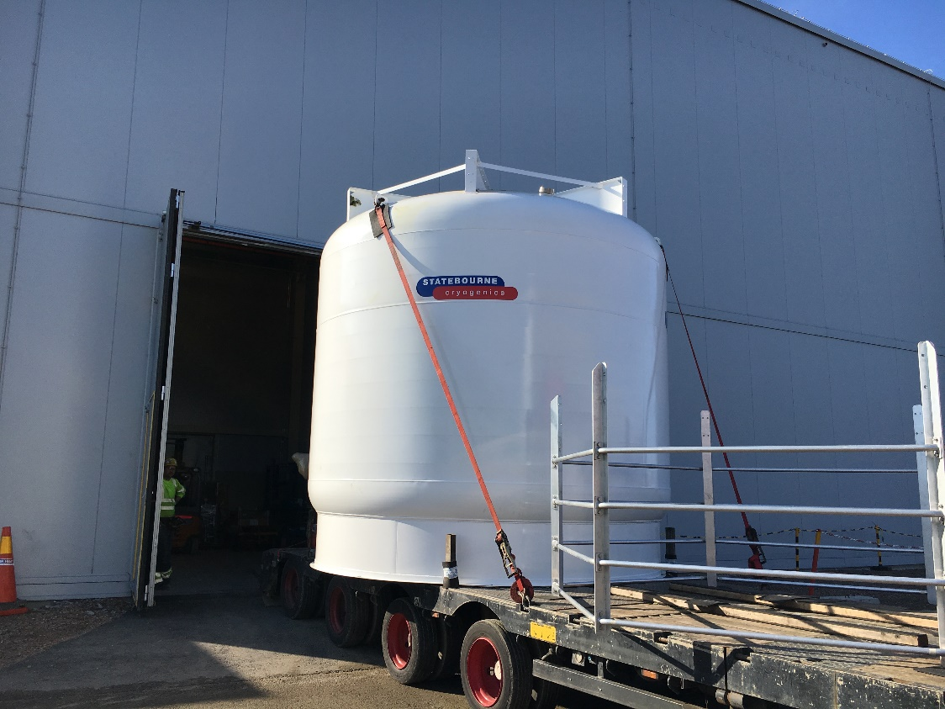
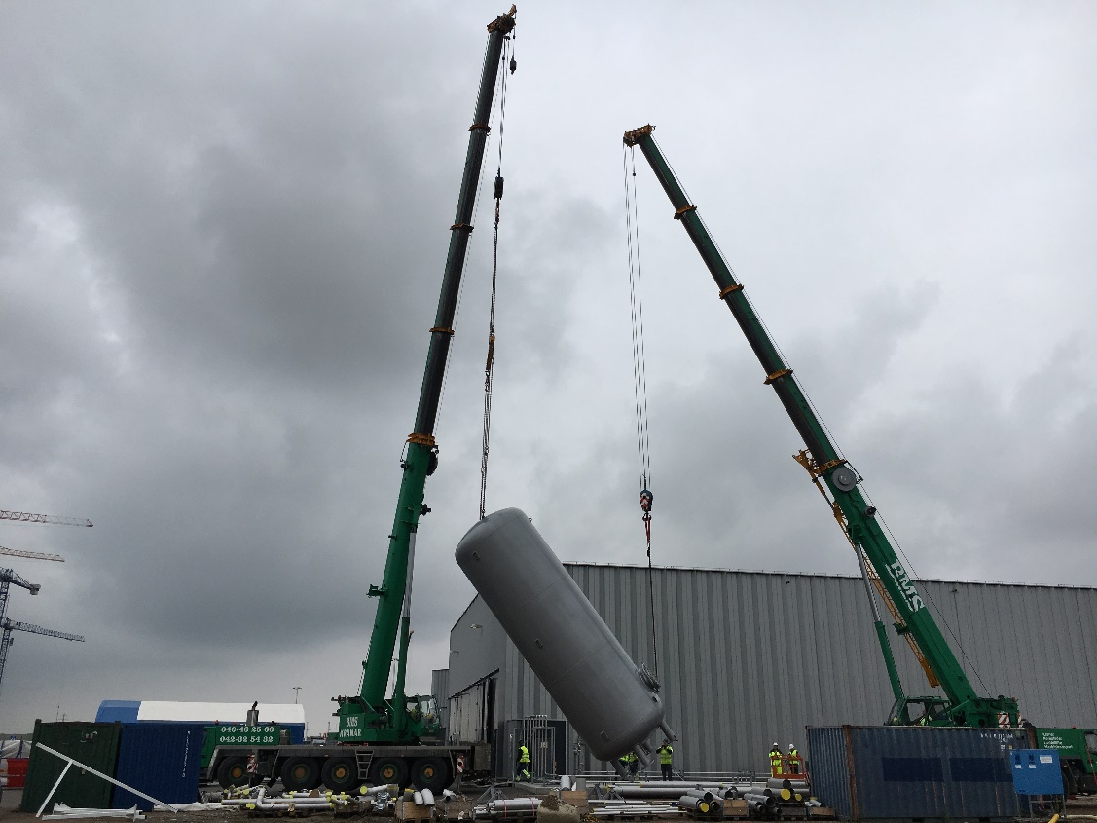
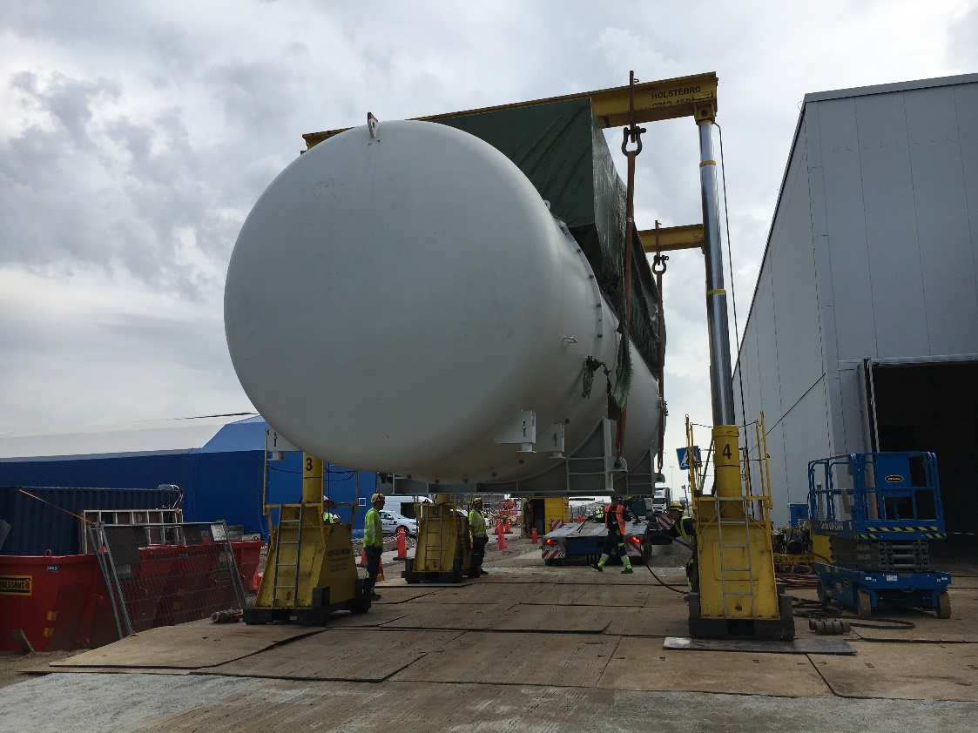
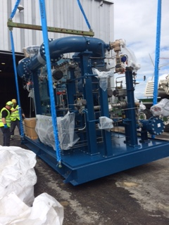
(4.2) ACCP : Accelerator Cryoplant
Livraison des principaux composants
18

Slide 19
(4.2) ACCP : Accelerator Cryoplant
Diagram du procédé
Trois compresseurs à vis, six turbines, trois compresseurs froid et plusieurs échangeurs de chaleur à plaques en Aluminium
Cycle de compressions multiple et une garde helium pour le compresseur en depression SP
Control de la puissance
  Une pression variante pour le cycle HP
  Des moteurs à variateurs de fréquences ABB pour les compresseurs SP, LP et les compresseurs froids
  Un jeu deuxième jeu roues de compression pour les compresseurs froids
Récupération de l’énergie pour être réinjecter dans le réseau de chauffage urbain
19
Notes:
Six turbines and without LN2 precooling
One bed dryer and without external purifier
One cold box
Additional flow is coming back from the cold box and the total flow is compressed in a single compression stage (HP)
Because of the continuous adjustment of the middle pressure a frequency converter is not required in the HP stage
The screw compressor can be operated at its best efficiency during all operation modes
80 K adsorber trip temperature: 85 K
Three cold compressor in series

Slide 20
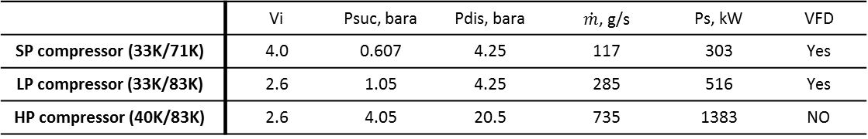
(4.2) ACCP : Accelerator Cryoplant
Caractéristiques principale du système ACCP
Puissance electrique | 2.37 MW
Puissance @ 4.5 K Puissance @ 2 K | ~9 kW ~3 kW
 | Vi | Psuc, bara | Pdis, bara | $\dot{m}$, g/s | Ps, kW | VFD
SP compressor (33K/71K) | 4.0 | 0.607 | 4.25 | 117 | 303 | Yes
LP compressor (33K/83K) | 2.6 | 1.05 | 4.25 | 285 | 516 | Yes
HP compressor (40K/83K) | 2.6 | 4.05 | 20.5 | 735 | 1383 | NO
Système d’épuration (ORS/dryer/cryogenic adsorbers) | Oil | BOR (1000 ppm) - Coalescer in skid (10 ppm) - FOR (0.5 ppm Aerosols and 10 ppb Vapour)
 | Water | One bed on line dryer (0.1 ppmv)
 | Air | Two 80 K Adsorbers (73 K, 20 bar) and one 20 K adsorber (24 K, 20 bar)
Cold compressors | Ceramic ball motor bearing; Exact same as DESY 1-3 Stages, HS270(CC1), HS220(CC2 and CC3); Nominal mass flow rate:116.6 g/s
Échangeurs de chaleur | NTU<35 per block, Calculations conducted for all modes, Two horizontally installed
Dewar LHe | 20’000 Dewar (2.2 tons) + Subcooler in cold box (1500 liter)
Stockage d’GHe | 14 reservoirs X 70 m³ at 20 bar (2.7 tons) (CMs + CDS + ACCP in total)
Notes:
Heat exchanges, turbines, cold compressors datasheet could be found in the back-ups.
2 K mass flow is the exact same with DESY
Desy is appreciated by long term help and valuable advice
HCF12 oil instead of Breox B35 Oil: easy storage and handling as well as improved performance
Charocal adsorber (room temperature) is designed for an operation time of more than 18’000 h
Dryer allowing operation with up to 10 ppm of humidity in the recycled helium for about 15 days before regeneration takes place

Slide 21
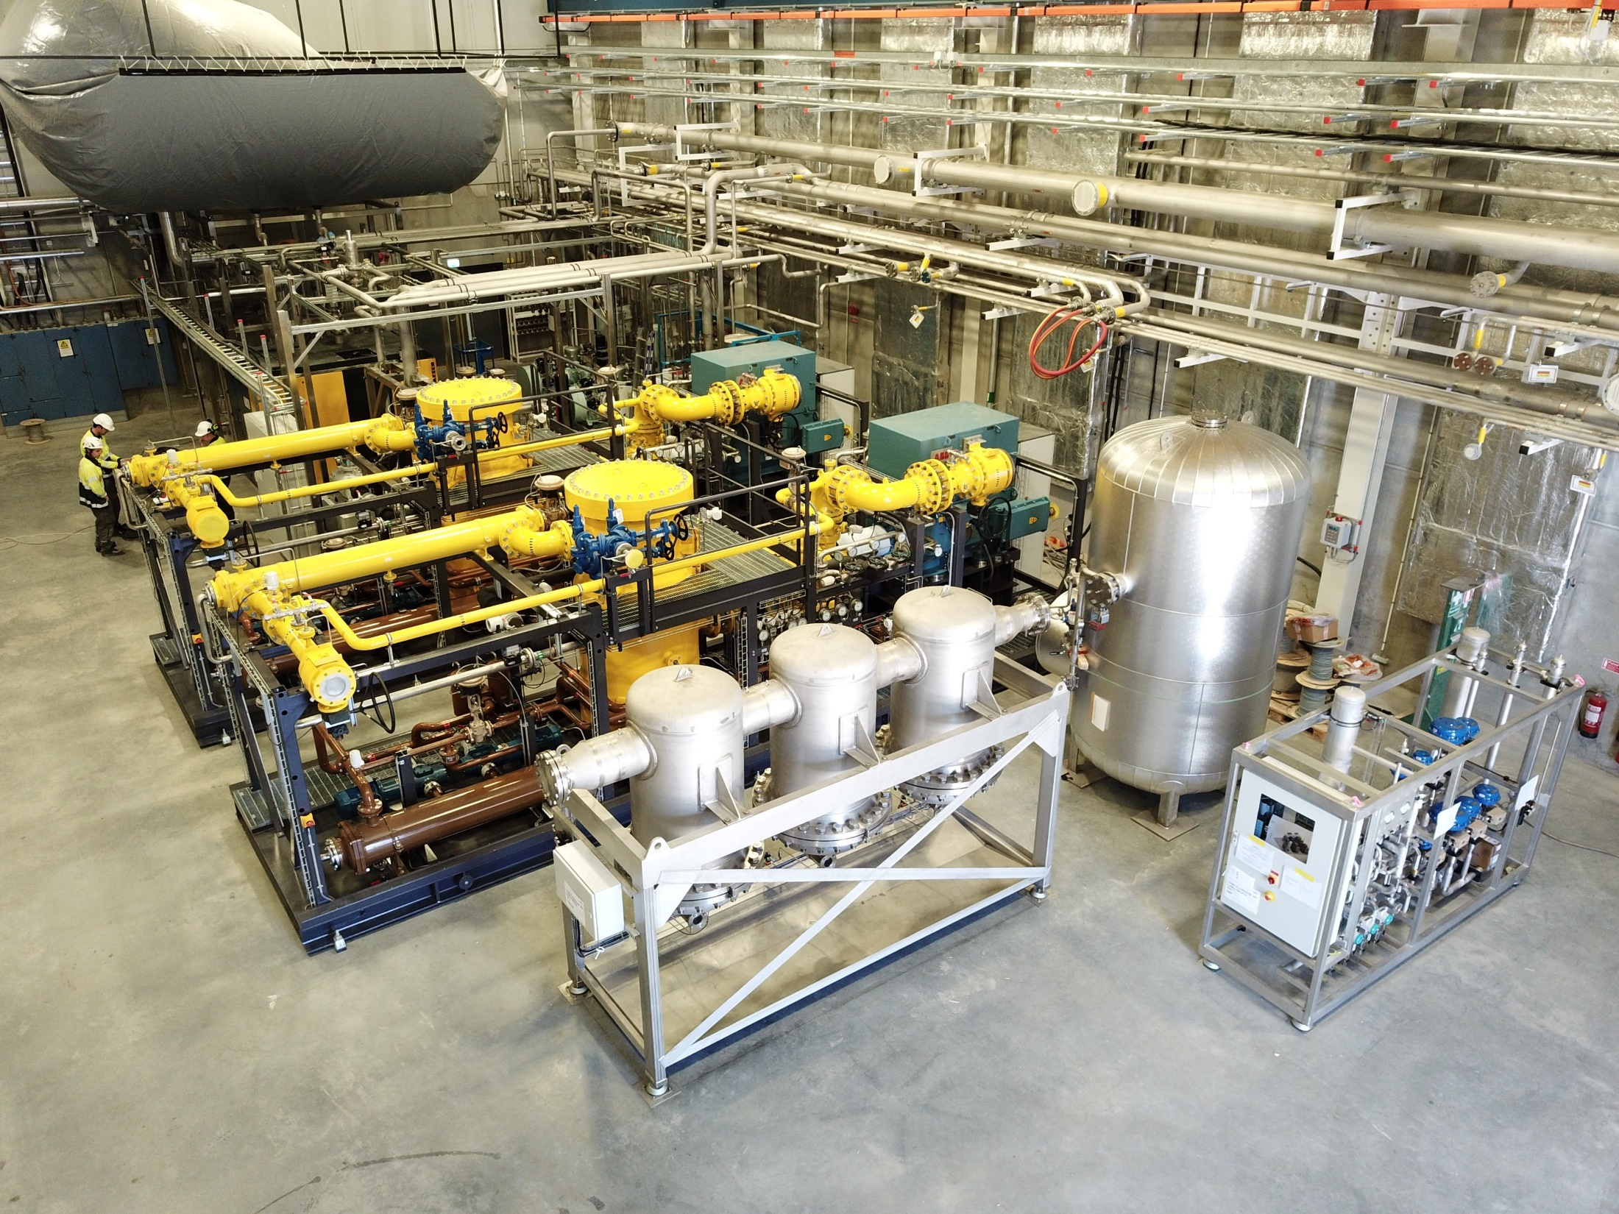
(4.3) TMCP : Target Moderator Cryoplant

Slide 22
(4.3) TMCP : Target Moderator Cryoplant
Pure Helium
Gas Storage
Standalone Helium Purifier
Helium Recovery System
  Target Moderator Cryoplant (TMCP) – Fournit un refroidissement à l'échangeur de chaleur H2 / He pour éliminer la chaleur du circuit d'hydrogène. Il fonctionne à environ 15 K et 2,1 MPa.
  Cryogenic Moderator System (CMS) –Système cryogénique à Hydrogène qui fait circuler de l'hydrogène liquide sous-refroidi dans des modérateurs froids et élimine la chaleur via un échangeur thermique H / He
  Cold Moderators – Les modérateurs d'hydrogène cryogénique utilisent de l'hydrogène liquide sous-refroidi à 17 K et 1,1 MPa pour réduire/absorber l'énergie des neutrons.
Target Moderator
Cryoplant
Accelerator
Cryoplant
20 m³ LHe Tank
5 m³
LHe Tank
Test & Instrument Cryoplant
Target Cryodistribution System
LHe Mobile Dewars
Test Stand Cryodistribution System
Cryodistribution System for Elliptical Linac
Cryodistribution System for
Spoke Linac
LN2 Storage Tanks
Hydrogen Circulation Box
Elliptical
Cryomodules
Spoke
Cryomodules
LN2 Mobile Dewars
Instruments & Experiments
Test Stand Lund 2
Hydrogen Moderator
Notes:
ACCP: 3kW @ 2K, 11kW @ 40K, 270 l/h Liquefaction → special plant, power consumption in MW range, big industrial compressors, sophisticated CC system
TICP: 76W @ 2K, 420W @ 40K, 6 l/h Liquefaction → plant well in the standard range
TMCP: 32kW @ 15-20K → very large again, some challenges but not terribly sophisticated process, compared to ACCP
Large and sophisticated cryo-distribution system for all plants and their consumers

Slide 23
(4.3) TMCP : Target Moderator Cryoplant
  Fonction principale
Récupérer la chaleur provenant du circuit hydrogène CMS
  Fonctions en opération
Faire circuler de Ghe dans la ligne de tranfert cryogénique (CTL)
Opérer entre différentes charges thermique
Fonctioner entre différents mode
TMCP en quelque chiffres
Charge thermique maximale: 30 kW at 15 K
Large gamme de charges thermiques dynamique: 5-30 kW
? years from 1st protons on target to full power operation
Des modes de fonctionnement multiple
  Steady state – 15-100% of capacity
  Transitoire – mise en froid et réchauffage
  Basculement – changement très rapide sur des periodes courtes

Slide 24
(4.3) TMCP : Target Moderator Cryoplant
3
He cryoplant capacity | 30.3 kW @ 15K
He mass flow rate | 1125 g/s
H₂ mass flow rate | ~ 1000 g/s
1
2
Closed loop modified Brayton cycle

Slide 25
Sommaire
Vue d’ensemble
Fournisseurs et partenaires
Equipe cryogénique
Les installations cryogénique
Conclusions
Questions

Slide 26
Conclusions
Les trois systems cryogénique sont installés:
- TICP en operation avec livraisons d’LHe régulières et refroidissement de la ligne cryogénique du cryomodule de la station d’essai
-TMCP a passé sa première phase d’essai de reception, la seconde sera avec la ligne cryogénique de 400m de long et le système cryogénique des modérateurs.
-ACCP

Slide 27

2019 European Cryogenics Days – 7, 8 Oct 2019 @ Lund Sweden
Conference Chairs: Marcel ter Brake (University of Twente ) & John G Weisend II (ESS)
Conference Session Leaders:
Marcel ter Brake
Jaroslaw Fydrych (ESS)
Christine Darve (ESS)
Conference Organizing Committee:
Marcel ter Brake
John G Weisend II
Weiying Li (ESS)
Philipp Arnold (ESS)
Wolfgang Hees (ESS)
ECD2019@esss.se
Christoph Haberstroh (TUD)
John G Weisend II
Shrikant Pattalwar (STFC)
Jaroslaw Fydrych (ESS)
XiLong Wang (ESS)
XiaoTao Su (ESS)
Gunilla Jacobsson (ESS)
Welcome * Välkommen * Welkom * Willkommen * 欢迎

Slide 28
Merci pour votre attention!
Tack för er uppmärksamhet!
Questions?
www.europeanspallationsource.se

Slide 29
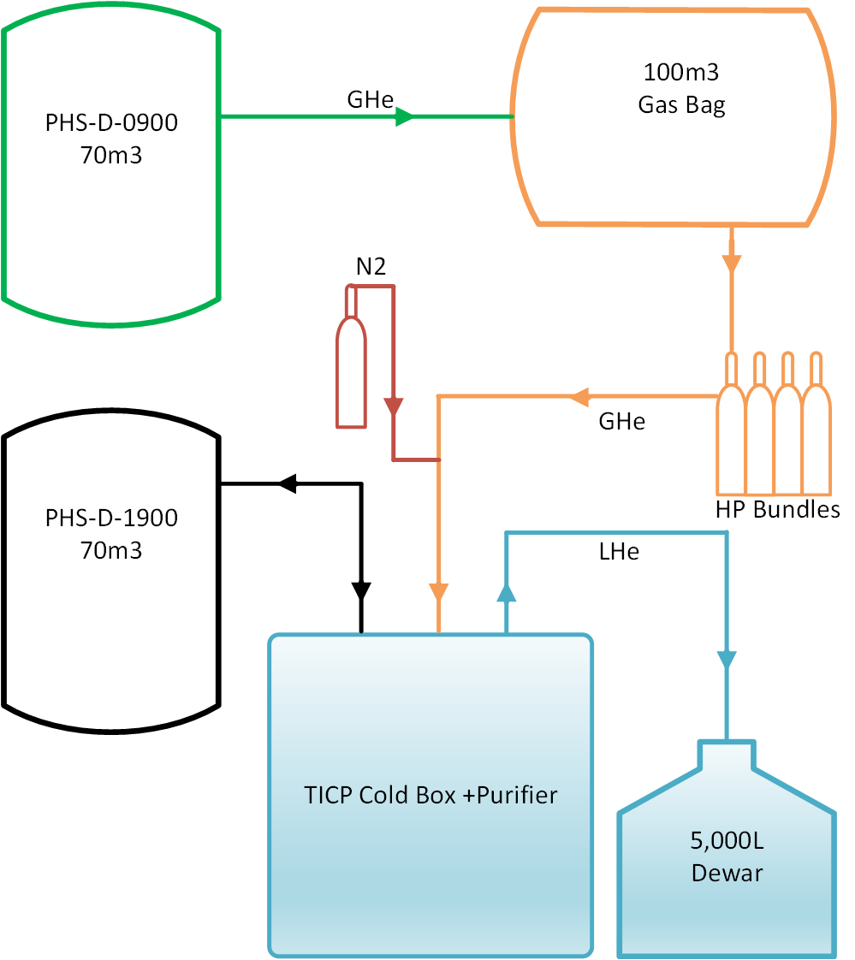
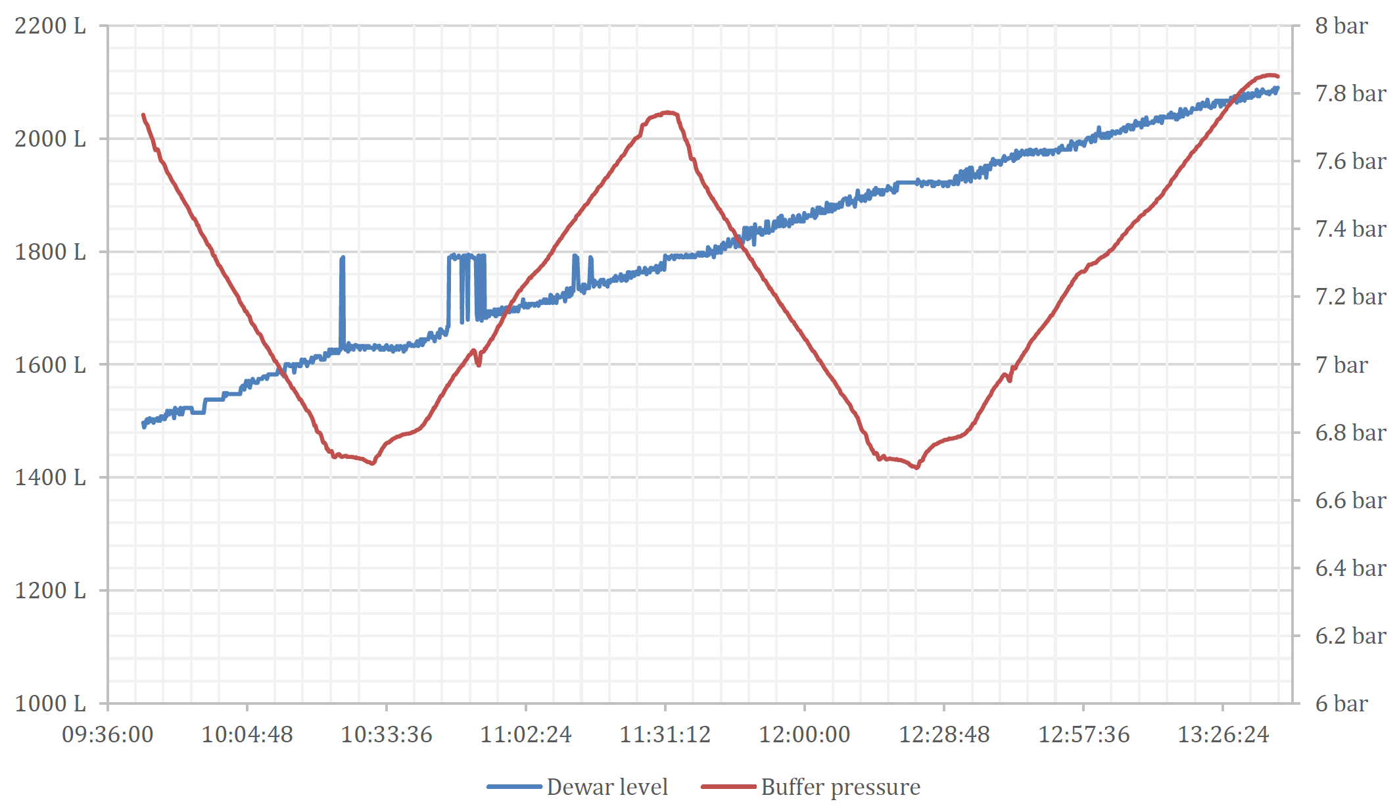
Coldbox liquefaction and internal purification
Test set-up
Test set-up
Manually controlled flow of nitrogen from HP nitrogen bottle into HP helium from impure helium HP storage
Best mixing point: upstream line dryer before coldbox purifier inlet in function of online impurity measurement
MP pure helium buffer pressure to be constant over time
Mass balance for gas side and liquid side to double-check liquefaction rate
Don’t forget rising level in Dewar (push back of cold vapour) and level change in internal sub-cooler

Slide 30
Liquéfaction avec épurateur interne
Results
Supplier guarantees or statements in proposal
  137 l/h liquefaction w/ LN2 pre-cooling (18 g/s), rising dewar level, constant PHS, 2% impurities
  40.7 l/h liquefaction w/o LN2 pre-cooling, rising dewar level, constant PHS, 2% impurities
  Coldbox Cooldown in <3.5 hours w/ LN2 pre-cooling, warm-up Coldbox in <8 hours
Results
  Several control logic adjustments and substantial controller finetuning necessary
  138.7 l/h w/ LN2 pre-cooling @ 1% N2 impurity
  54.5 l/h w/o LN2 pre-cooling @ 1% N2 impurity
  Coldbox Cooldown in ~8 hours, warm-up ~24 hours

Slide 31
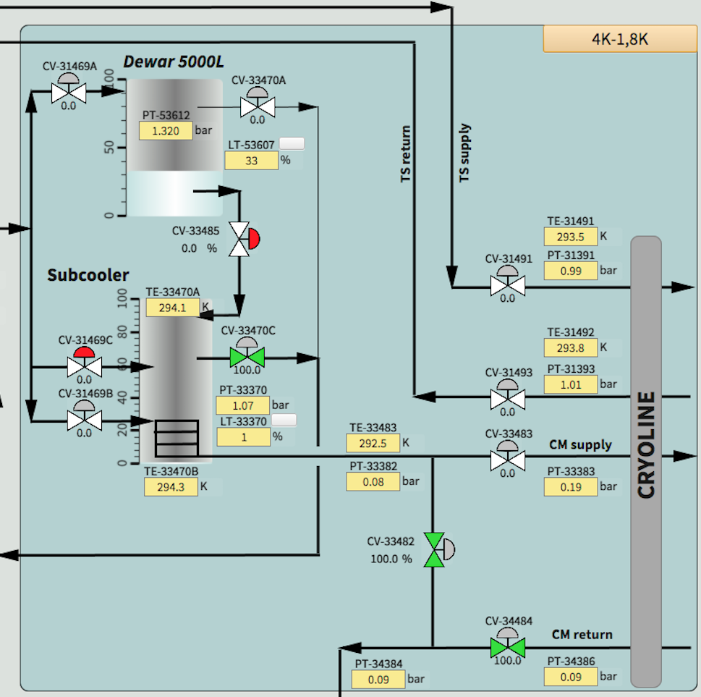
Test du mode avec cryomodule partie froide
Test set-up and results, cold part
TICP Coldbox System
Test set-up
  De-coupling of PVPS and liquefier performance (no phase separation @2K, different performance margins)
  Approach of stable Dewar level control for maximum 2K flow not feasible, instead
  Setting of 4.1 g/s 2K flow at flow counter downstream PVPS and allow slight Dewar level rise
Supplier guarantees or statements in proposal
  4 g/s ”constant level liquefaction” w/ LN2 pre-cooling (14 g/s) + 387 W@ <40K supply
Results
  Successful test of liquefier: 4.1 g/s + 387 W @ 37K (inlet) – 41K (outlet) and 500 mbar dp
  Acceptable ambient heater performance
TICP Compr System

Slide 32
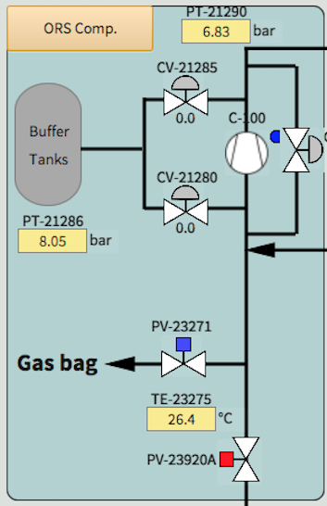

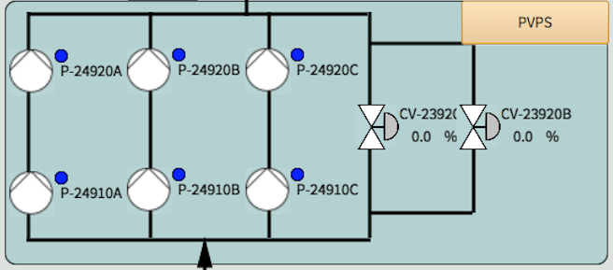
Test du mode cryomodule partie chaude
Test set-up and results, warm part
Test set-up
  Separate test of PVPS together with recycle compressor with bypass valve from downstream ORS to PVPS suction
  On-line impurity measurement to detect impurity intake over time into the closed loop
Supplier guarantees or statements in proposal
  Sub-atmospheric vapour return 3.99 g/s @ <27 mbar
Results
  5.4 g/s PVPS flow @ 25 mbar (±0.1 mbar) and excellent control response
  very smooth switching ON and OFF one pump train

